Slide 2
Programação Orientada a Objetos
Interfaces Gráficas (GUIs) – Java Swing
Prof. Me. Edson M Feitosa

Slide 3
GUI (Graphical User Interface)
Interface Gráfica com o Usuário, resultado é apresentado de forma visual para o usuário.
Forma intuitiva, usuário se familiariza de forma mais rápida.
Reduz o tempo de aprendizado do sistema.
Utilizam: mouse, teclado e outras formas de entrada (leitor de código de barra, reconhecimento de voz).

Slide 4
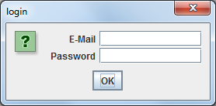
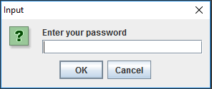
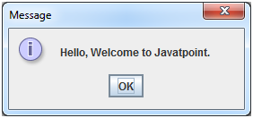
Interfaces que já utilizamos
Javax.swing.JOptionPane

Slide 5
Elementos GUI
Componentes: Elementos desenhados na tela: botão, label, caixa de texto.
Containers: Agrupadores: Panel.
Windows: Ocupam espaço na área de trabalho: jFrame, Dialog.

Slide 6
GUI em Java: AWT e Swing
AWT: Primeiro conjunto de bibliotecas para desenhar nossa interface gráfica.
Swing: Nova biblioteca, apresentando um rico conjunto de widgets para desenvolvimento de interfaces gráficas.

Slide 7
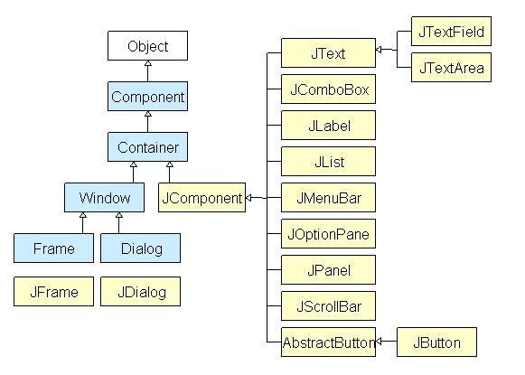
Java Swing
Java Swing é uma parte do Java usado para criar aplicativos baseados em janela.

Slide 8
Java Swing
Alguns dos componentes mais usados:
JLabel - Exibe texto não editável ou ícones.
JTextField – Insere dados do teclado e serve também para exibição do texto editável ou não editável.
JButton – Libera um evento quando o usuário clicar nele com o mouse.
JCheckBox – Especifica uma opção que pode ser ou não selecionada.
JComboBox – Fornece uma lista de itens onde possibilita o usuário selecionar um item ou digitar para procurar.
JList – Lista de itens onde pode ser selecionado vários itens.
JPanel – É a área onde abriga e organiza os componentes inseridos.

Slide 9
Exercício
Crie uma classe:
Crie um jFrame com dois campos (num1 e num2), um combobox operação com as opções (Somar, Subtrair, Dividir e Multiplicar), um botão “calcular”, que chamará o método correspondente a operação selecionada e um label para mostrar o resultado.
Operacao
+ somar(num1 : double, num2: double) : double + subtrair(num1 : double, num2: double) : double + dividir(num1 : double, num2: double) : double + multiplicar(num1 : double, num2: double) : double

